Slide 1
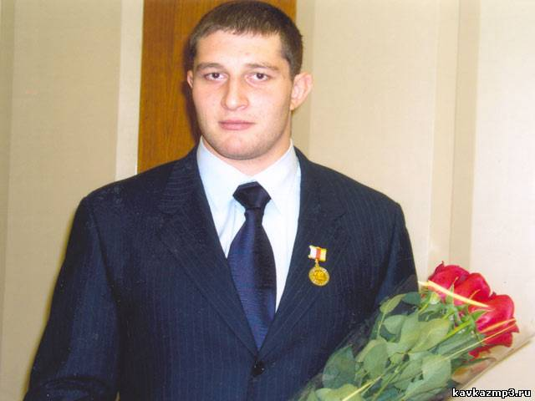
Нырыккон «Бола».
Бæройты Хасан.

Slide 9
3–æм «а» къласы ахуырдзау Быгъуылты Мæдинæйы куыст.

